Slide 1
Устно
1 – 0,2 4,9 + 1,4 0,4 ·20
·10 : 3 : 0,2
: 40 + 3,9 : 100
+ 3,8 :12 +2,6
________ _________ _________
? ? ?
4 0,5 3
4 - наглядное 0,5 – представление 3 - информации
ДИАГРАММА

Slide 2
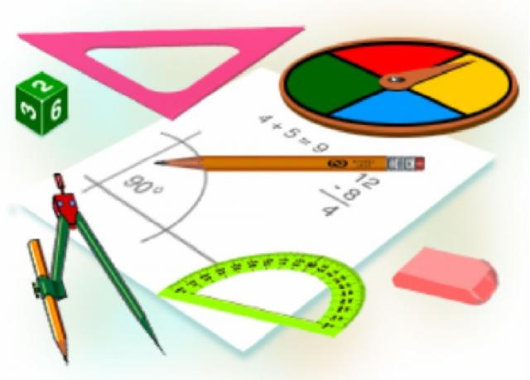
Круговые диаграммы

Slide 3
Цель:
Закрепить навыки построения диаграмм.
Научиться читать диаграммы.

Slide 4
ДЕВИЗ
« Я ЗНАЮ, ЧТО Я УМЕЮ ДЕЛАТЬ. Я ЗНАЮ, КАК ЭТО СДЕЛАТЬ»

Slide 5
Человек тратит из своих доходов:
на питание – 30% на жильё – 15 % на одежду - 35 % на транспорт – 20 %

Slide 6
Площадь какой страны больше?
Страна | Площадь в млн.км²
Россия Канада Китай США Бразилия Индия | 17,1 10 9,6 9,4 8,5 3,2

Slide 7
Численность населения какой страны больше?
Страна | Численность млн. чел.
Китай Индия США Индонезия Бразилия Россия Япония | 1275 1010 280 215 170 142 125

Slide 8
ФИЗКУЛЬТМИНУТКА (если правильно сидим, если не правильно встаём)

Slide 9
⦟ АОВ - острый
А
В
О

Slide 10
⦟ АСЕ - прямой
Е
С
А

Slide 11
⦟ АВС = 180° развернутый

Slide 12
⦟ ВОМ - тупой
В
О М

Slide 13
⦟PNS = 91° - прямой

Slide 14
⦟МОА - развернутый
О
А
М

Slide 15
⦟ КАМ = 74° - тупой

Slide 16
Этапы выполнения проекта
1. Обсудить тему проекта.
2. Составить план.
3. Выполнить проект.
4. Контролировать исполнение.
5. Защитить проект.
6. Оценить лучший проект.

Slide 17
Домашняя работа:
П. 43,№ 1701,№1708,№1710.
Сделать диаграмму:
Распределение семейного бюджета.

Slide 18
ПОНЯЛ ТЕМУ УРОКА
НЕ ДОСТАТОЧНО УСВОИЛ МАТЕРИАЛ
НЕ ПОНЯЛ ТЕМУ УРОКА

Slide 19
Подведение итогов

